Slide 1

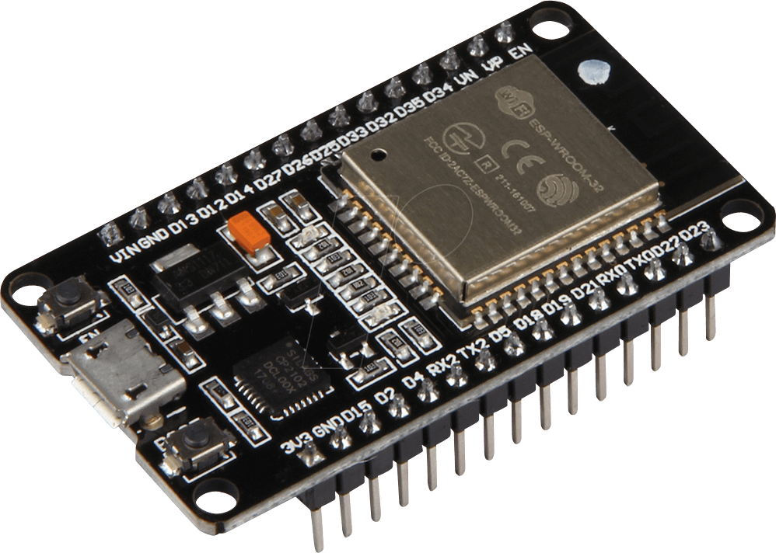
Integratie van draadloze aspecten | Hogeschool Utrecht
René de Kluis
Student Technische Informatica
Introductie
Onderzoeksvraag
Resultaten
Aanbevelingen
Internet of Things steeds meer in opkomst
Arduino Due heeft geen Wifi of Bluetooth Module
Nieuwe microcontroller benodigd voor de implementatie van draadloze communicatie aspecten
“Hoe kan een nieuwe microcontroller met geïntegreerde wifi en/of bluetooth in de huidige libraries en tools van de Hogeschool Utrecht opgenomen worden, zodat draadloze communicatie aspecten toegevoegd kunnen worden in de opgaven van Technische Informatica?”
Gekozen microcontroller
Esp32 van Espressif
Beste cursus voor implementatie
TICT-V2THDE-16
Proof of Concept
Compileren, builden, Linken werkt
Esp32 bij alle cursussen van Technische Informatica
Verder onderzoek naar de aansturing van de esp32
Esp32 niet inzetten bij Assembler
Assembler instructies
instructie | Arduino Due |  | Esp32
Move | MOV | → | MOVI
Branch | B | → | CALL0
Load | LDR | → | L16SI
Esp32 microcontroller
Doelstellingen
Methode
Conclusie
Implementatie van draadloze communicatie aspecten
Aansturing van microcontroller met geïntegreerde Wifi en/ of Bluetooth module realiseren
Aansturing van microcontroller in libraries en tools van de Hogeschool Utrecht realiseren
Stakeholder Analysis
Opdrachtgever
Docenten
Studenten
Expert Interview
Requirements Prioritization
Prototyping
Aansturing van esp32 mogelijk in BMPTK
Opnemen van Wifi / Bluetooth library mogelijk in HWLIB
RTOS van de Hogeschool Utrecht kan niet direct gebruikt worden
Contact
Auteur: René de Kluis
(Student Technische Informatica)
Email: rdekluis@Hotmail.com
Tel. +31 (0)6 429 405 74

